Slide 1
ПАСПОРТ
Единой дежурно-диспетчерской службы
Киселевского городского округа
Кемеровской области – Кузбасса

Slide 2
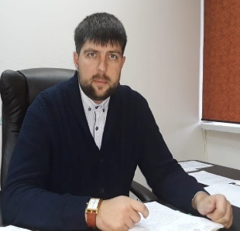
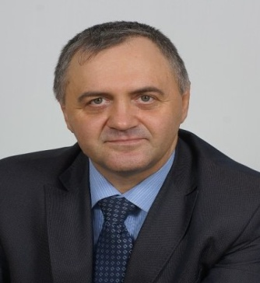
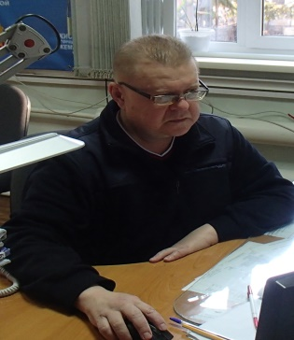
РУКОВОДСТВО КИСЕЛЕВСКОГО ГОРОДСКОГО ОКРУГА И ЕДДС
Глава Киселевского городского округа –
председатель КЧС и ОПБ Киселевского городского округа
Балаганский Кирилл Николаевич
сл. тел: 8 (384-64) 2-08-07
Начальник МКУ «Управление по делам гражданской обороны и чрезвычайным ситуациям города Киселевска»
Сашнин Александр Анатольевич
тел: 8 (384-64) 2-13-70
Начальник ЕДДС Киселевского городского округа
Захаров Константин Иванович
тел: 8 (384-64) 2-17-19
2

Slide 3
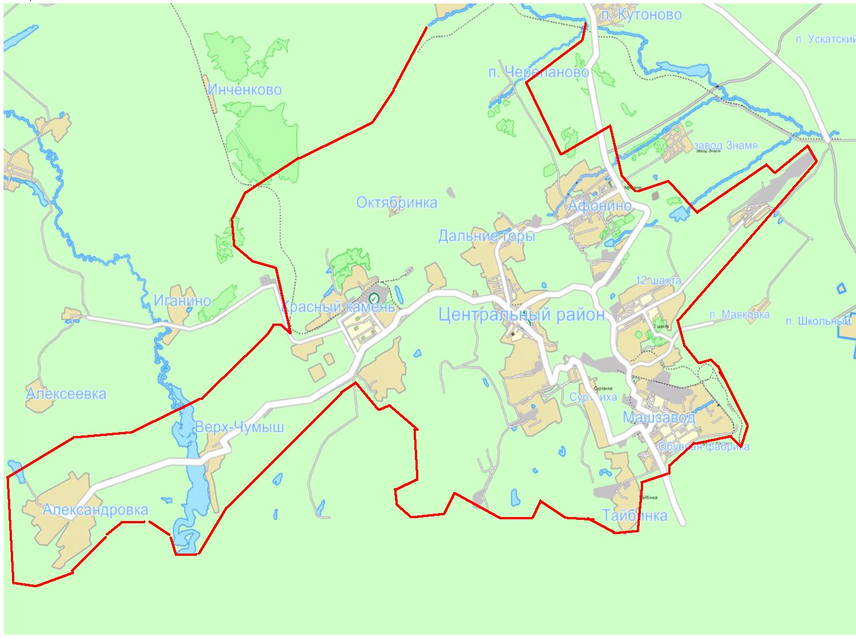
КРАТКАЯ ХАРАКТЕРИСТИКА КИСЕЛЕВСКОГО ГОРОДСКОГО ОКРУГА
Муниципальное образование | Территория тыс.кв.км | Население тыс.чел | В т.ч.сельское | Муниципальные образования (сельсоветы) | Города (ПГТ) | Плотность нас. на 1 кв. км | Городское насел.%
Киселевский городской округ | 292,9 | 85,3 | 4,9 | - | 1 | 632 | 94,3
Адрес администрации: 652700 г. Киселёвск ул. Ленина,30. Координаты: 54°14′с.ш. ; 86 ° 56′в.д. Адрес электронной почты: аdm@shahter.ru , goksl@mail.ru, goksl@rambler.ru, edds.mokis.ods@yandex.ru Телефон: тел.: 8 (38464) 2-08-07, тел. 2-17-19. 2-19-58, Факс: 8 (384-64) 2-16-30, 2-17-60.
Потенциально опасные объекты:
взрывопожароопасных – 14
КЧС и ПБ Л-К
городского округа
Социально значимые объекты
в том числе с круглосуточным пребыванием людей:
общеобразовательные школы – 16/10838;
Учебные заведения – 4/1835
детские сады – 31/4625;
дет. социальный приют -1/35;
школа-интернат -2/147,
детские дома -2/133,
Дом ветеранов-2/118,
учреждения здравоохранения:11/772,
религиозного культа (храмы ,часовни) – 5 (православные христианские)
Социально-значимых объектов всего– 69/18503
Прокопьевский округ
Киселёвск
УГОЧС Л-К
городского округа
ЕДДС Л-К
городского округа
ПЧ
Киселевский городской округ расположен на юге-западе Кемеровской области – Кузбасса, в 240 км от областного центра. Он граничит с южной стороны с г. Прокопьевск, со всех остальных сторон с Прокопьевским округом. Административного деления не имеет. В границы Киселевского городского округа входят: п. Карагайлинский, с. Верх-Чумыш, д. Александровка, д. Березовка
пожарная часть
г. Прокопьевск
гидрологический пост
ОГУП, лесничества
центральная районная
больница
взрывопожароопасные объекты
3
Notes:
3

Slide 4
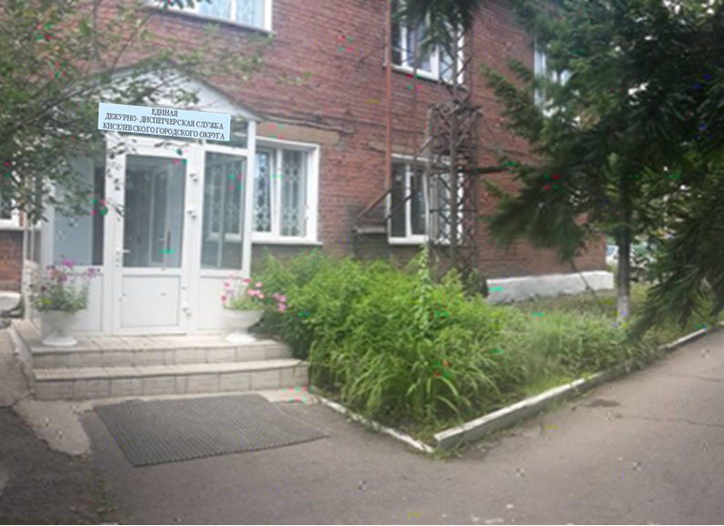
РАЗМЕЩЕНИЕ ЕДДС КИСЕЛЕВСКОГО ГОРОДСКОГО ОКРУГА
Адрес:
Российская Федерация, 652700,
Кемеровская область – Кузбасс,
г. Киселевск, ул. Ленина, 33А
тел. 8 (38464) 2-19-58, факс 8 (38464) 2-17-60
Комната отдыха 6,0
ВКС 40,5
Место приема пищи 5,25
ЕДДС Киселевского городского округа размещена
на 1-ом этаже здания МКУ «Управление по делам гражданской обороны и чрезвычайным ситуациям города Киселевска».
Общая площадь – 53,23 кв. м.
Площадь зала ОДС – 31,5 кв. м.
Фойе 12,6
Рабочая комната 31,5
Кабинет начальника
10,5
д
о
д
о
о
4

Slide 5
ЧИСЛЕННОСТЬ ДИСПЕТЧЕРСКОГО СОСТАВА ЕДДС КИСЕЛЕВСКОГО ГОРОДСКОГО ОКРУГА
Штатная численность оперативных дежурных (чел.) | Численность дежурной смены (чел.) | Заработная плата оперативных дежурных (тыс. руб.) | Средняя зарплата в городском округе (тыс. руб.) | Консолидированный бюджет городского округа (млн. руб.)
5 | 3 | 17,0 | 35,0 | 3120,0
5

Slide 6
ТЕХНИЧЕСКОЕ ОСНАЩЕНИЕ ЕДДС КИСЕЛЕВСКОГО ГОРОДСКОГО ОКРУГА
№ п/п | Средства связи и автоматизации управления, в том числе средства радиосвязи | Количество
1 | Телефонный аппарат | 5
2 | Факсимильный аппарат | 2
3 | Телефонный аппарат для прямой связи с руководством | 1
4 | Аппарат для сотовой связи | 1
Укомплектованность – 100 %
№ п/п | Оргтехника (компьютеры, принтеры, сканеры) | Количество
1 | Компьютер | 3
2 | Ноутбук | 1
3 | Принтер, сканер | 1
Укомплектованность - 100 %
№ п/п | Средства оповещения руководящего состава и населения | Количество
1 | Автоматизированная система оповещения АСОО | 1
2 | Система SMS-рассылки «Билайн» | 1
Укомплектованность - 100 %
№ п/п | Система видеоконференцсвязи | Количество
1 | Системой видеоконференцсвязи «POLYCOM» | 1
Укомплектованность - 100 %
№ п/п | Метеостанция | Количество
1 | Метеостанция Еa2 ED602 | 1
Укомплектованность - 100 %
№ п/п | Средства регистрации (записи) входящих и исходящих переговоров, а также определения номера звонящего абонента | Количество
1 | Средство регистрации входящих разговоров | 1
2 | Определение номера звонящего абонента | 1
Укомплектованность - 100 %
№ п/п | Приемник ГЛОНАСС или ГЛОНАСС/GPS | Количество
1 | Имеется | 1
Укомплектованность – 100 %
№ п/п | Абонент | Каналы связи
 |  | Прямой канал связи | МГТС | ВЦСС | Транкинговая связь | Спутниковая связь | Сотовая связь | Радиосвязь | Интернет | Интранет ЛВС МЧС России
1 | ЦУКС ГУ МЧС России по Кемеровской области – Кузбассу | + | + | - | - | - | + | + | + | +
2 | ЕДДС соседних муниципальных образований | - | + | - | - | - | + | + | + | +
3 | ДДС потенциально опасных объектов | + | + | - | - | - | + | + | + | -
4 | Объекты с массовым пребыванием людей | - | + | - | - | - | + | - | + | -

Slide 7
СВЕДЕНИЯ О ЧРЕЗВЫЧАЙНЫХ СИТУАЦИЯХ,
ПРОИЗОШЕДШИХ НА ТЕРРИТОРИИ
КИСЕЛЕВСКОГО ГОРОДСКОГО ОКРУГА
В ПЕРИОД 2018 - 2022
В период 2018-2022 года на территории Киселевского городского округа чрезвычайных ситуаций не произошло:
техногенные ЧС – 0;
природные ЧС – 0;
биолого-социальные ЧС – 0.
7

Slide 8
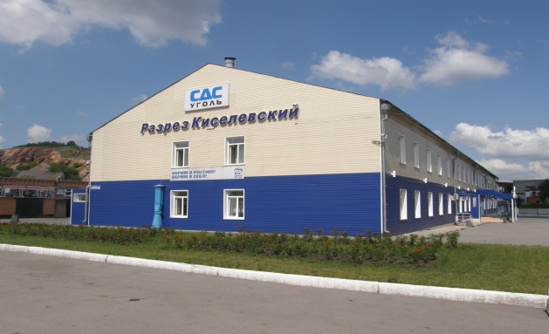
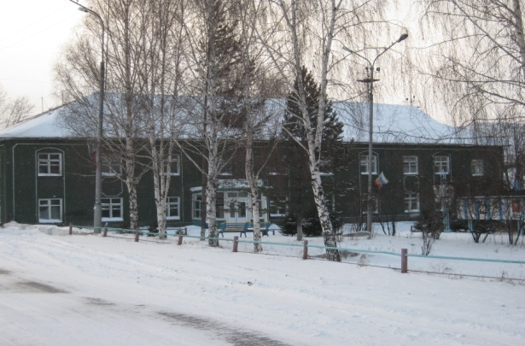
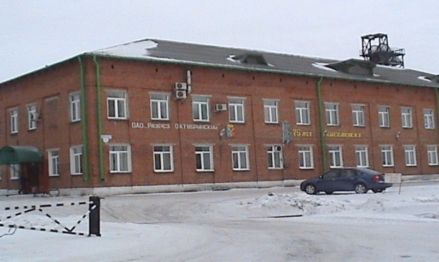
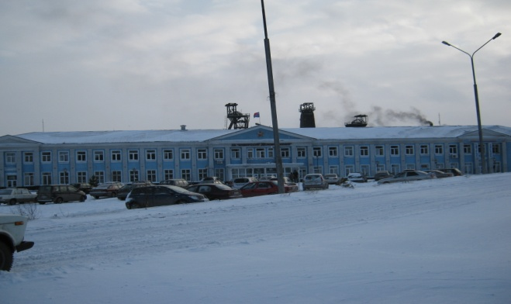
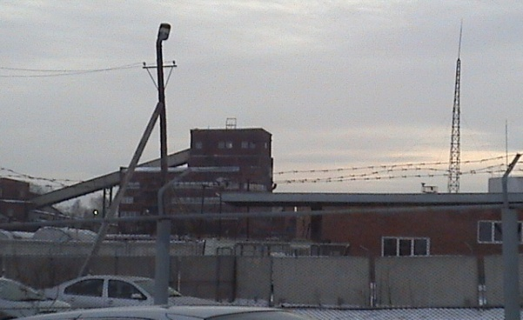
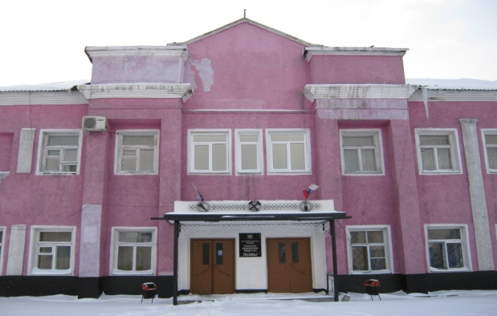
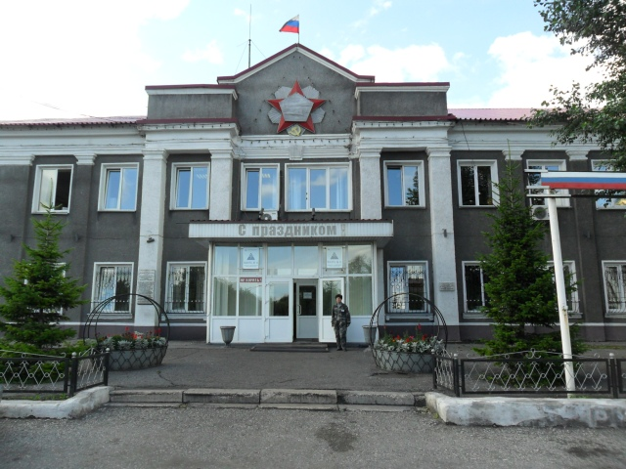
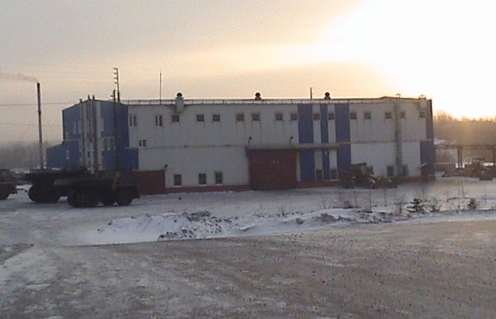
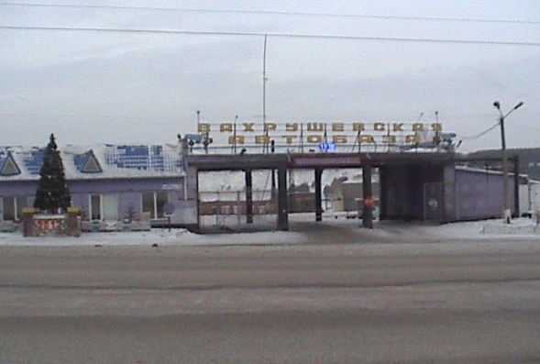
ПОТЕНЦИАЛЬНО ОПАСНЫЕ ОБЪЕКТЫ
Количество объектов
Общее количество | Потенциально-опасные | Социально-значимые | Критически-важные | Туристические маршруты
53 | 14 | 39 | - | -
Из них химически-опасных объектов – 0
ООО «Разрез Киселевский»
АО «Луговое»
ЗАО «Разрез Октябринский»
652700 г. Киселевск,ул. М.Горького 1
652700 г. Киселевск, ул. Эстакадная, 41
652700 г. Киселевск, ул. Инская, 9
ООО «Шахта Киселевская»»
АО «Поляны»»
Вахрушевское поле ф-л
«Краснобродский угольный разрез»
Вахрушевский участок
ООО «КРУ-Взрывпром»»
652700 г. Киселевск, ул. Базовая, 6
652700 г. Киселевск, ул. Стандартная,1
652700 г. Киселевск,ул. Ватутина, 48
ООО «Шахта №12»
ООО «Участок Коксовый»
ООО «Вахрушевская автобаза»»
652700 г. Киселевск, ул. Чумова,2а
652700 г. Киселевск,ул. Сетевая, 32
652700 г. Киселевск, ул.Жемчужная, 5
8

Slide 9
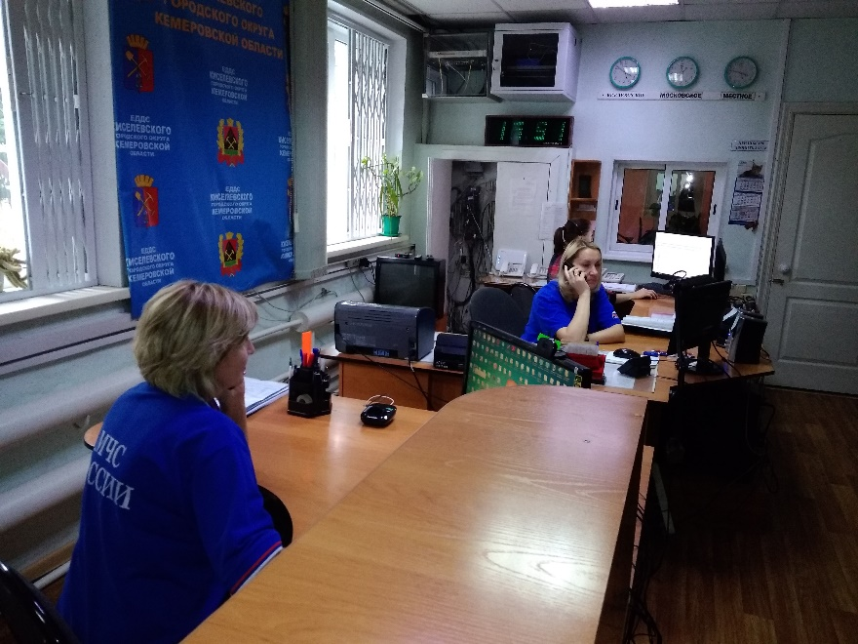
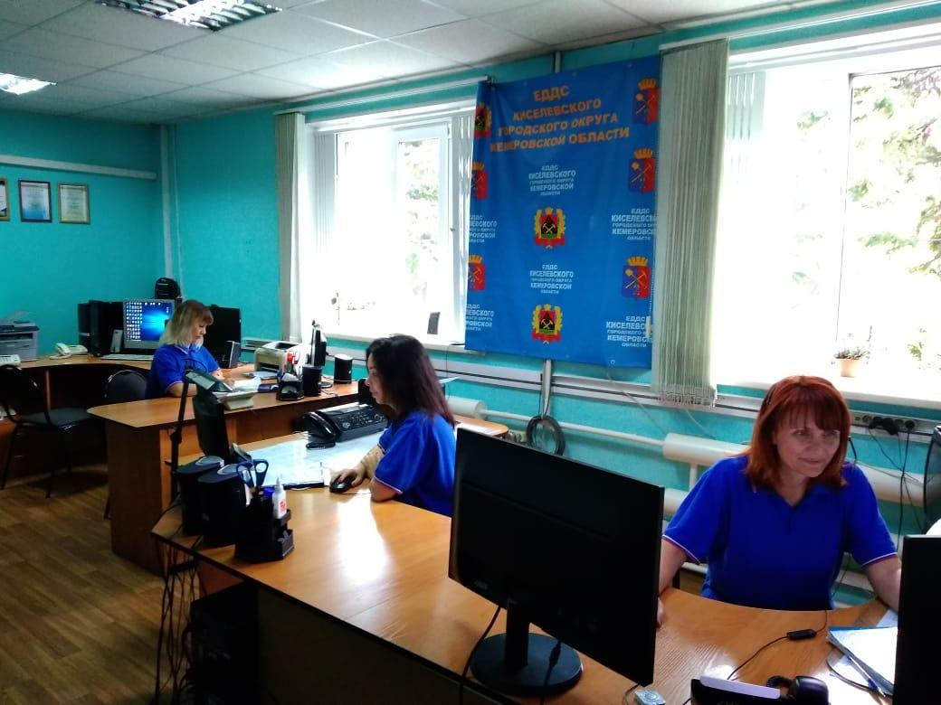
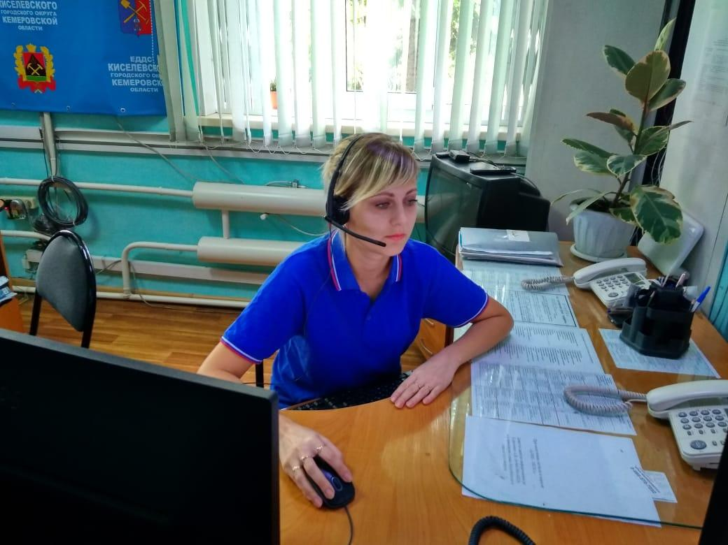
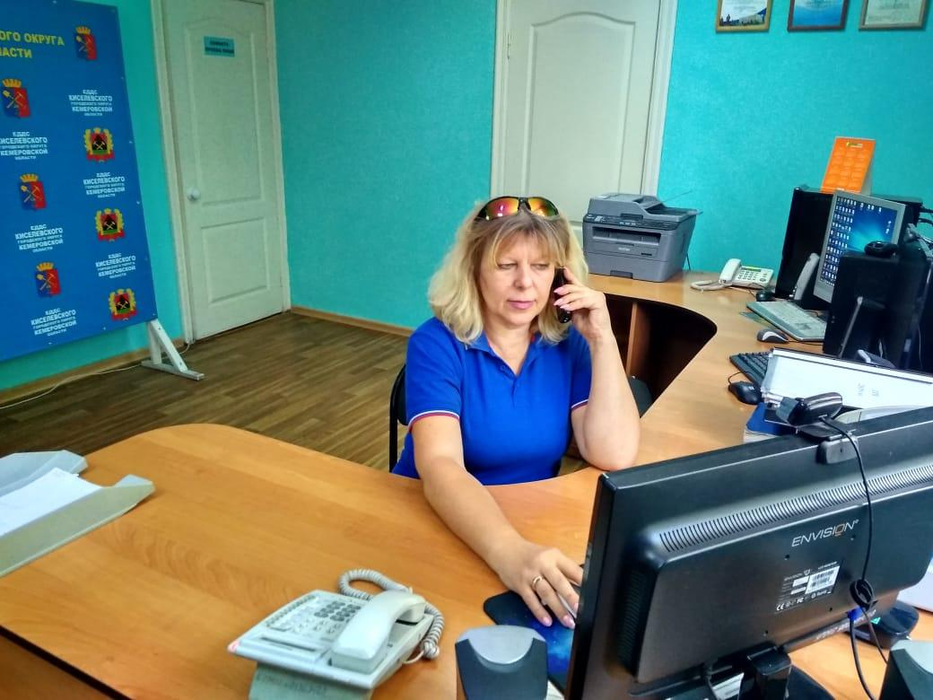
РАБОЧИЕ МЕСТА ПЕРСОНАЛА ДЕЖУРНОЙ СМЕНЫ
ЕДДС КИСЕЛЕВСКОГО ГОРОДСКОГО ОКРУГА
Зал оперативного управления ЕДДС
9

